Slide 1
A Berzsenyi Dániel Könyvtár első lépései a webaratás útján
A bdmk.hu honlap archívumbaráttá alakítása
Notes:
1

Slide 2
A kezdetek
2017 - Nagy Éva, Ysolutions közreműködése.
NKA pályázat 204139/00194 – Dr. Baráthné Molnár Mónika - A Berzsenyi Dániel Megyei Hatókörű Városi Könyvtár intézményi imázsának erősítését szolgáló projektek megvalósítására.
Fejlesztés és tesztelés.
Fő dizájnelemek megalkotása.
Menü struktúrájának megbeszélése, kialakítása.
Teljes könyvtári munkacsoport közreműködése.
Jelenlegi oldaltérkép elkészülte.
Notes:
2

Slide 3
Miért láttuk szükségesnek a régi honlap megújítását?
Grafikailag jól megtervezett, a könyvtár arculatához illeszkedő.
Reszponzív, mobileszközökre optimalizált.
Programnaptár funkcióval rendelkező.
Új menüstruktúra, könnyebb használat.
1920 x 1080 pixeles FULL HD felbontáshoz igazítás.
Új modulok használata (például Facebook Messenger beépülő).
Notes:
3

Slide 4
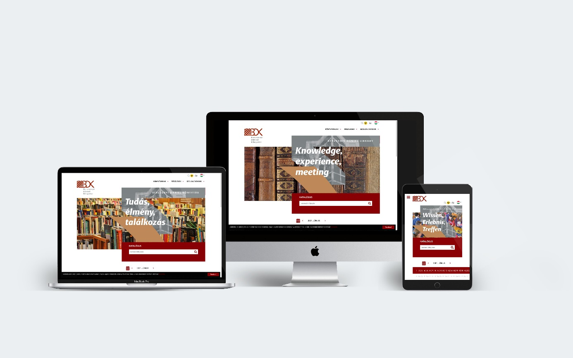
Notes:
4

Slide 5
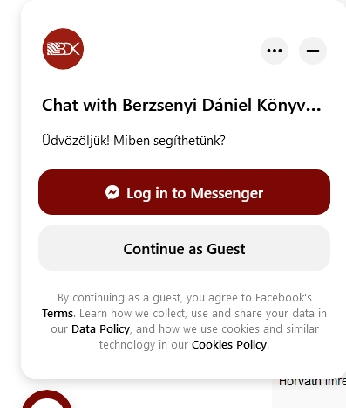
Notes:
5

Slide 6
Áttöltés, élesítés, technikai háttér 1.
2021. június – áttöltés, honlap indulás.
Egybeesett: integrált könyvtári rendszer élesítése.
Olvasók felé új honlap, megújult OPAC.
HTTPS tanúsítvány aloldalakkal együtt.
Let’s Encrypt megoldása.
Notes:
6

Slide 7
Áttöltés, élesítés, technikai háttér 2.
A honlapcsalád tagjai:
https://www.bdmk.hu (a Berzsenyi Dániel Könyvtár központi könyvtárának oldala)
https://www.gyerekkonyvtar.bdmk.hu (a gyerekkönyvtár honlapja)
https://www.vkszr.bdmk.hu (a Vas Megyei Könyvtárellátási Szolgáltató Rendszer honlapja)
https://szikla.bdmk.hu (SZIKLA OPAC elérhetősége)
http://www.vasidigitkonyvtar.hu (Vasi Digitális Könyvtár oldala).
Notes:
7

Slide 8
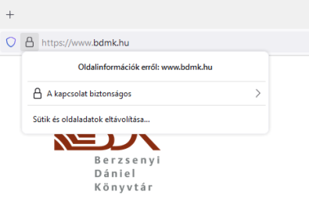
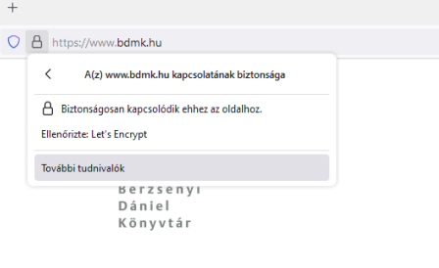
HTTPS tanúsítvány
Notes:
8

Slide 9
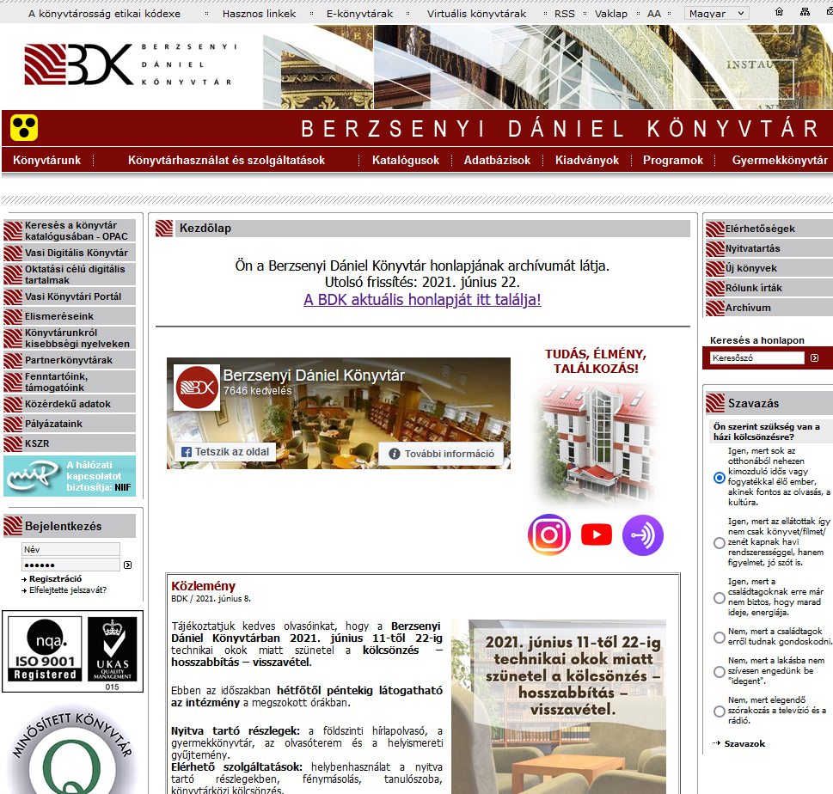
Notes:
9

Slide 10
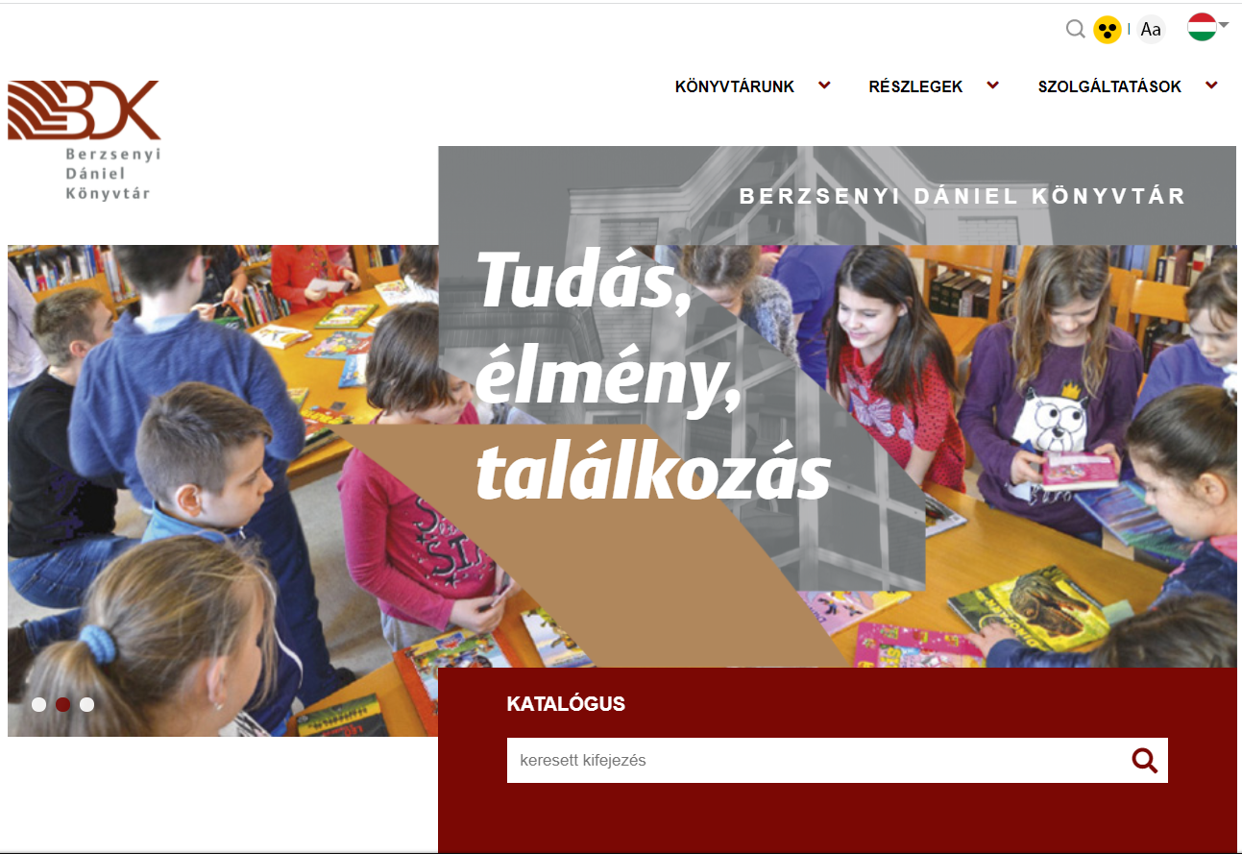
Notes:
10

Slide 11
Katalógus kereső 1.
Gyors keresés indítás lehetősége a főoldalon.
Notes:
11

Slide 12
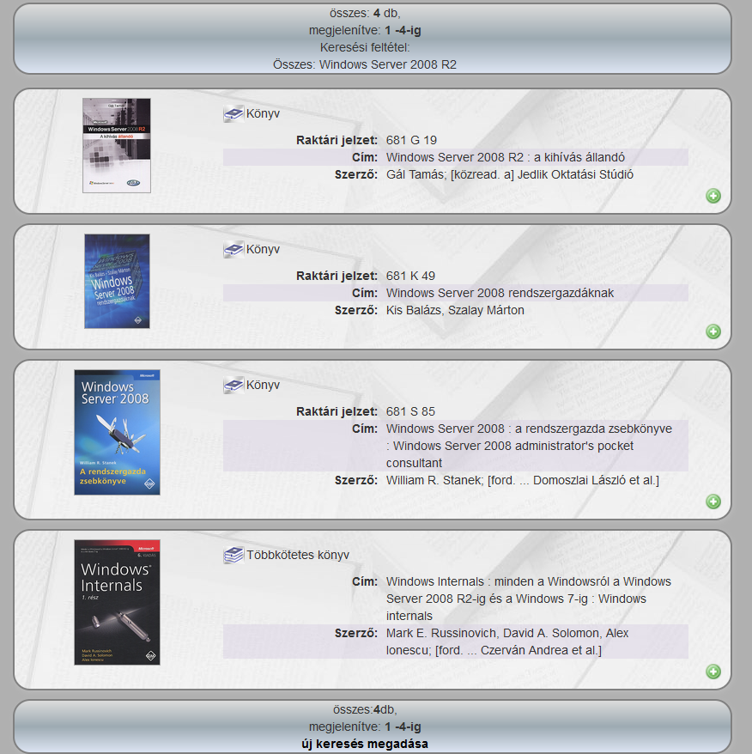
Katalógus kereső 2.
A keresőkifejezés begépelése után az olvasó rögtön a találati listához jut.
Notes:
12

Slide 13
Milyen is egy mai élő weblap?
Komplex multimédiás tartalom.
Törekedni kell komplexitásának megőrzésére.
Az Országos Széchényi Könyvtár is a teljességre törekszik.
Sosem egyenlő a Save as… vagy mentés másként parancsokkal.
Webarchiválási problémák
Nem lehet bitről bitre megegyező mentéseket készíteni jelenleg:
se automatikus,
se egyedi,
se kézi szoftverek segítségével.

Slide 14
Heritrix
Az aratások során sokszor használt Heritrix szoftver, még a „web1” idején született:
statikus HTML fájlokban lévő linkek követése.
Ma a honlapok jellemzően a felhasználó aktivitása szerint töltik be a tartalmakat.
A monitoron egységes képpé összeálló szoftverek által generált tartalmi egységek.
Webkettes tartalmak problematikája.

Slide 15
Webarchívumok ajánlásainak fontossága
A legújabb technológiák használatára törekvés.
Paraméterezhető, a minél több releváns tartalom begyűjtésére:
ugyanúgy befolyásolja az adott webhely technológiája is, amire csak közvetett ráhatásunk van.
Webarchívumok ajánlásai:
hogyan lehet egy webhely archívum- és robotbarát (nem ugyanarról van szó).
https://webarchivum.oszk.hu/tartalomgazdaknak/ajanlasok-robot-es-archivumbarat-webhelyekhez/

Slide 16
A komplexitás kétoldalú
A webhely komplexitása mellett, azok a szempontok is komplexek, amelyeknek meg kell feleljen.
Archiválás oldalról lehet és kell is jelezni a szempontokat a webhelyek gazdái és a fejlesztők felé.
Lehet kérni bizonyos változtatásokat (pl. robots.txt-ben, használt technológiában),
ennek megfogadása, teljesítése sok mindenen múlhat.

Slide 17
A leggyakoribb hibajelenségek 1.
Semmit sem sikerült letölteni.
Bizonyos fontos fájlok hiányoznak a mentésből.
Ha semmit sem sikerült letölteni:
elérhetetlen volt az adott webhely (pl. szerverhiba, végleges megszűnés),
kitiltott robotok,
bizonyos típusú böngészők kiszolgálása,
a robots.txt hiánya – Heritrix tiltásként érzékeli.

Slide 18
A leggyakoribb hibajelenségek 2.
Különböző okok különböző reagálás az archiváló munkatárstól.
Bizonyos idő elteltével ellenőrizheti a webhely elérhetőségét.
Tiltás esetén robot beengedésének kérése.
A robots.txt megváltoztatásának kérése.
Megváltoztathatja a crawler “álcaruháját”, - más típusú böngészőnek adja ki magát.
Más archiváló eszköz használata.

Slide 19
Webarchiválási tanfolyamok
A könyvtár munkatársai közül ketten végeztük el az Internet archiválása mint közgyűjteményi feladat tanfolyamot.
Tervben van további kollégák megismertetése ezzel a feladattal.
Notes:
19

Slide 20
A közös munka kezdése
Országos Széchényi Könyvtár – Berzsenyi Dániel Könyvtár együttműködésének kezdetei a webarchiválási munkák kapcsán (előzmény: 2020. Közgyűjteményi Digitalizálási Stratégia pályázat, része volt a webarchiválási munka elkezdése).
Vas megyei honlapok aratásához kapcsolódó munkafolyamatok segítése.
Saját honlap robotbaráttá tétele.
Notes:
20

Slide 21
Az első aratások eredményei 1.
Korábban az új honlapunkról a WEBTER-ben volt mentés kisebb mélységben.
Országos Széchényi Könyvtár: nagy mélységű mentés indítása pontosabb válasz reménye.
2021. augusztus 11. bdmk.hu honlap teljes mentése.
Notes:
21

Slide 22
Az első aratások eredményei 2.
Jól archiválható volt az oldal, de hibákkal.
Angol és a német változatok lementése sikertelen.
A nyelvváltás lenyíló menüt az arató szoftver nem tudta követni.
Egyedi mentésnél megadható mindhárom nyelvváltozat linkje seed URL-nek.
Megoldás: kisebb módosítás - a kezdőfelületen láthatatlan linkek elhelyezése a nyelvi változatok felé.
Notes:
22

Slide 23
Az első aratások eredményei 3.
Nagyobb probléma:
a honlap aratás során átváltott az akadálymentes, vakbarát felületre.
Egyedi mentésnél a szoftverben ki lehet zárni az oda mutató linket vagy a cookie-kat, de tömegesnél nem. Nem érdemes, mert ez is egy változat, archiválni kellene.
Notes:
23

Slide 24
Az első aratások eredményei 4.
A régi honlapon volt visszalépési lehetőség normál nézetre.
Az új változatnál csak a kezdőoldalra lehetett visszalépni, de onnan ugyanúgy nem lehetett továbbhaladni az aratásban.
OSZK javaslat: normál nézetre váltás beállítása. Segítség az aratásban is és az olvasóknak is (megvalósult).
A gond okozója: sütik kezelése.
Notes:
24

Slide 25
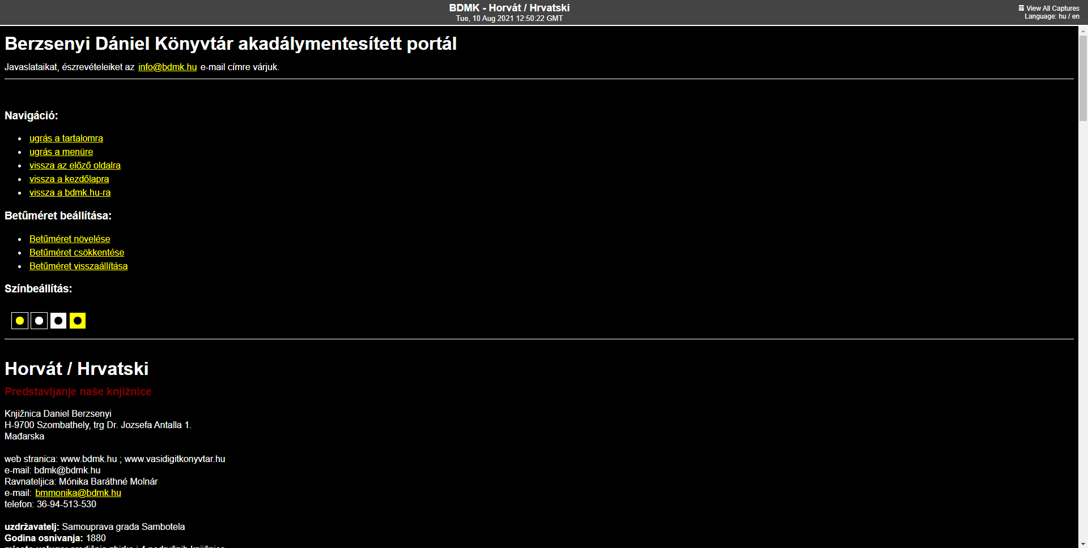

Slide 26
Újabb tapasztalatok után 1.
OSZK: A nyilvános archívumot kiszolgáló szerveren új mentés indítása.
WCT paraméterezés: a robot hagyja figyelmen kívül a cookie-kat.
Eredmény: mindig a normál nézetben jelent meg a mentett tartalom.
Nem volt tökéletes megoldás:
oldalanként lehetett csak az akadálymentes változatot megnézni, nem folyamatos böngészéssel.
Nyilvánvalóvá vált, hogy a cookie-k eltárolása okozta a problémát.
Notes:
26

Slide 27
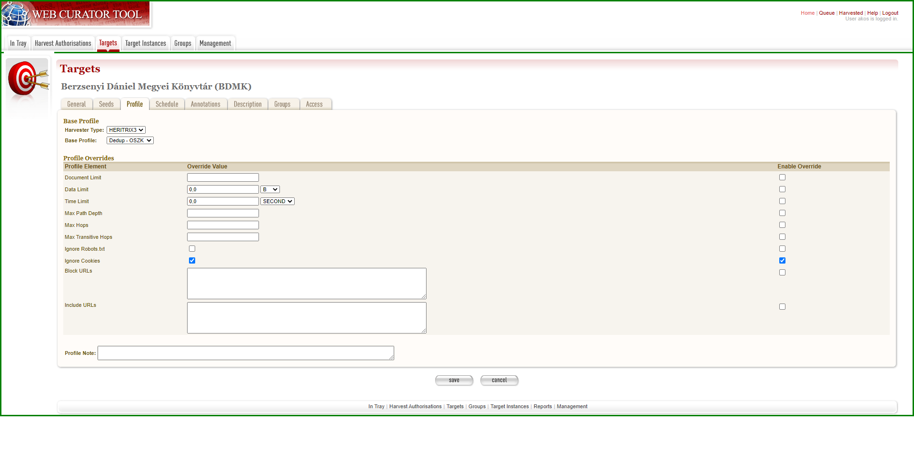

Slide 28
Tovább az úton 1.
BDK → Fejlesztők
Augusztus 17. Módosítások a honlapon:
Az akadálymentesített nézetben: az akadálymentesített gomb mindig az adott oldal "vakbarát" megfelelőjére visz, nem a vakbarát nyitólapra.
A "vissza a bdmk.hu-ra": az adott oldal normál nézetére visz (nem a nyitólapra). Itt már működött az oldalak vakbarát és normál nézete közti váltás, elkészült egy frissített sitemap.xml is.
Notes:
28

Slide 29
Tovább az úton 2.
BDK → OSZK
Új virtuális aratószerver telepítése és konfigurálása.
Augusztus 30.: bdmk.hu új mentése.
Jobb eredmény kisebb problémákkal.
Notes:
29

Slide 30
Tovább az úton 3.
OSZK - tesztelés
Több program - mentések visszanézése. A kezdőoldalról indulva az első szintig a normál nézetben jelent meg a tartalom, de ha onnan tovább léptek, akkor már ismét az akadálymentes felület jelent meg.
Notes:
30

Slide 31
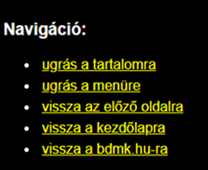
Tovább az úton 4.
A normál nézetre visszalépés már működött, akár a kezdőlapra, akár a bdmk.hu-ra kattintottak.
OSZK javaslat: ne a bdmk.hu szerepeljen, hanem a normál nézet kifejezés, mert félreérthető, hogy választani lehet a kezdőoldal és a bdmk.hu között, ami szintén a kezdő oldalt jelenti, de valójában a nézett oldal normál nézetére visz.
Notes:
31

Slide 32
Újabb tapasztalatok után 2.
OSZK – még mindig tesztelés
A kezdőoldalról jól el lehetett már indulni, a struktúrában lejjebb elhelyezkedő tartalmaknál ugyanúgy átkerült a robot az aratás során az akadálymentes felületre. Pozitívum: működő normál nézetre visszalépés.
→ Megállapítható: mindkét verzió le lett mentve.
Notes:
32

Slide 33
Újabb tapasztalatok után 3.
OSZK → BDK
OSZK javaslat:
A robots.txt fájlba is lehetne olyan információt elhelyezni, ami segíti a robot működését.
Cookie használata helyett az URL címbe kellene beletenni ezt az információt (megvalósult).
Notes:
33

Slide 34
A sikeres aratás 1.
BDK → Fejlesztők
Az indulás sikeres volt – feladat: alsóbb szintekre kiterjesztés.
Megvalósulás: 2021. szeptemberének eleje.
Akadálymentesített nézet: gombátnevezés: „vissza a normál nézetre”.
Minden URL-hez hozzákerül: „Vakbarat=1”.
Notes:
34

Slide 35
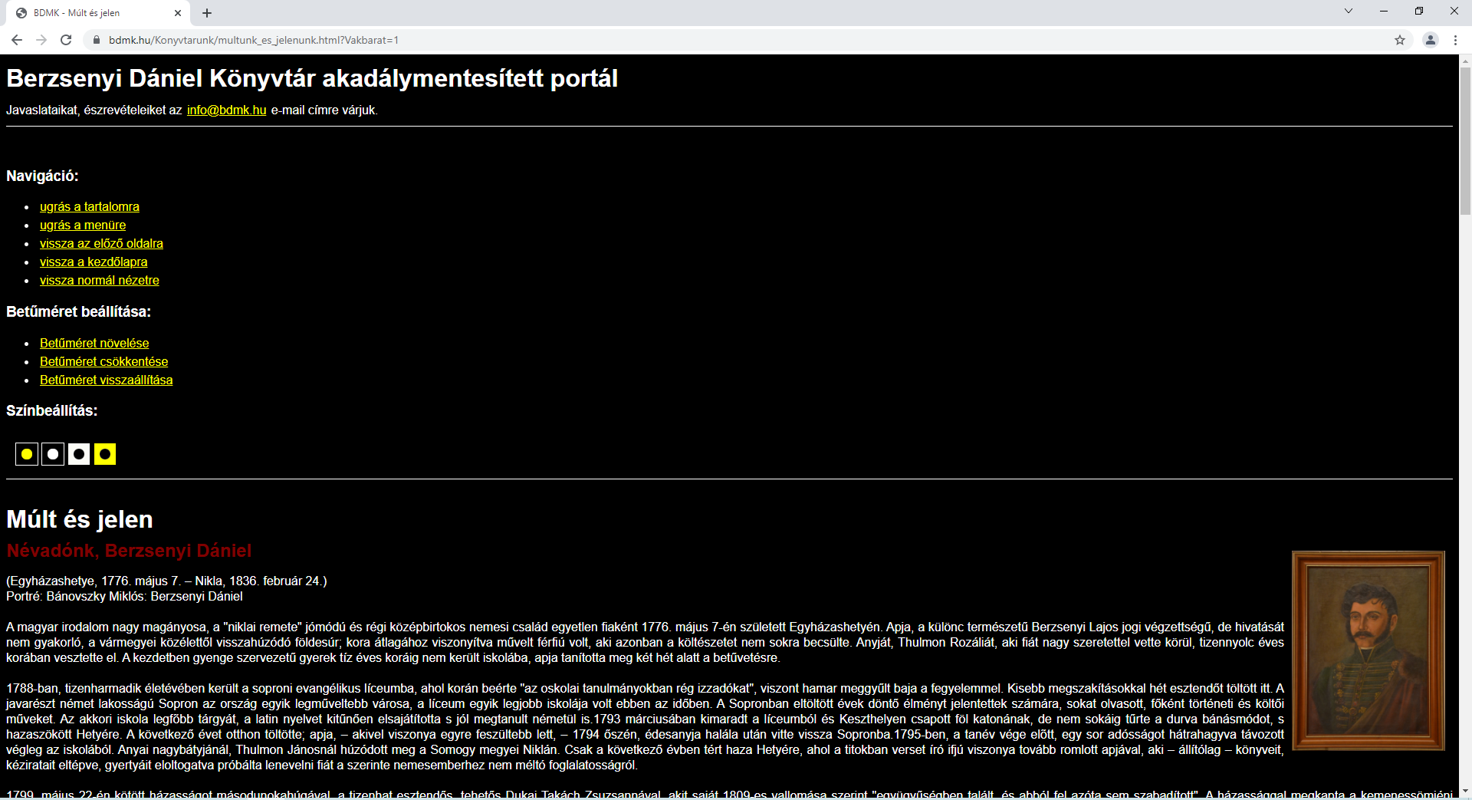
Notes:
35

Slide 36
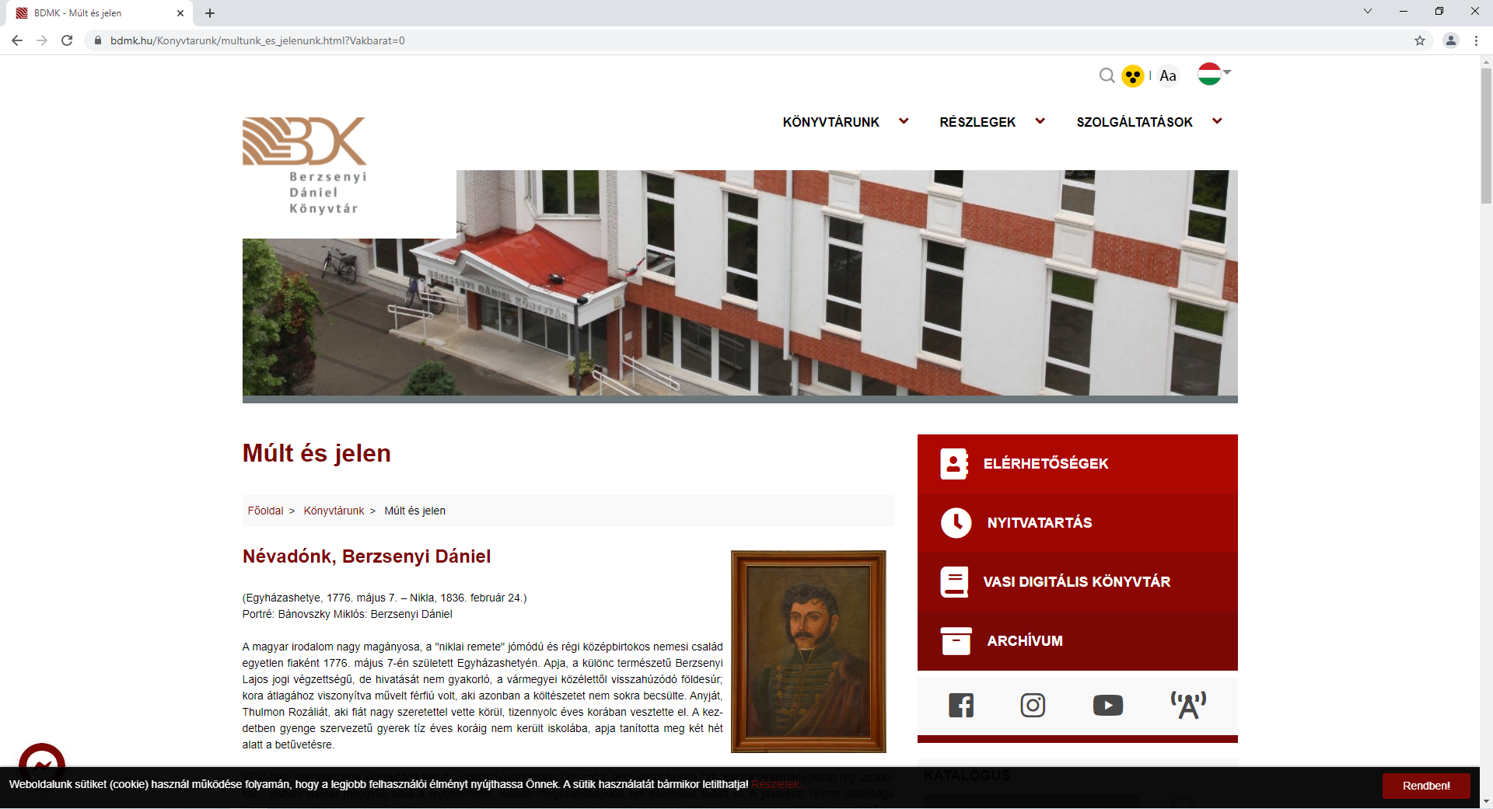
Notes:
36

Slide 37
A sikeres aratás 2.
BDK → OSZK
Még aznap új mentés a bdmk.hu oldalról.
Ellenőrzés eredménye: minden rendben!
Nem volt hiány.
A mentés sehol nem váltott át akadálymentes nézetre.
A visszaváltás is tökéletesen működött.
Notes:
37

Slide 38
Mi vezetett a sikerhez?
Gyors és folyamatos kommunikáció.
Letisztult, konkrét kérések érkezése.
Bármely kérdés esetén részletes információátadás.
Jó munkaközösség.
Segítőkész és gyorsan rendelkezésre álló fejlesztőcsapat, honlap utógondozásának vállalása, karbantartások, fejlesztések további támogatása.
Notes:
38

Slide 39
Köszönetnyilvánítás
A Berzsenyi Dániel Könyvtár vezetőségének a feladat fontosságának elismeréséért, valamint a folyamatos támogatásért.
Az Országos Széchényi Könyvtárnak a projektjükben történő részvételi lehetőségért, a szakmai javaslatokért.
Nem utolsósorban a BDMK honlapfejlesztőinek a gyors megoldásokért.
Notes:
39

Slide 40
Nagyon szépen köszönöm a figyelmet!
Perger Ádám
rendszergazda
Berzsenyi Dániel Könyvtár, Szombathely
padam@bdmk.hu
https://www.bdmk.hu
Notes:
40

